Slide 1
FOCUS 期末答辩
吴统琦
谢云鹏

Slide 2



today we want to show
1、实现的功能
2、未实现的功能
3、程序演示

Slide 3
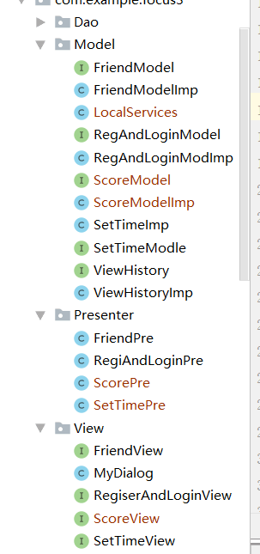
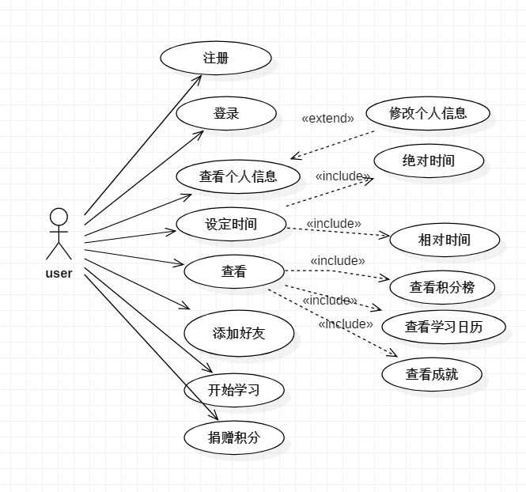


1、实现的功能

Slide 4
2、未实现的功能
设定绝对时间时锁定界面
设定相对时间时获取亮屏闭屏时间

Slide 5
3、程序演示
客户端基本数据的传输
账号登陆或者创建账号
Android 服务（Service）

Slide 6
谢谢观看
over

